Slide 1
DATATHON · 2 JOURS
Affaire Ultia × CNC : anatomie d'un déferlement viral
Un fait réel, transformé en tempête sur X en 4 jours.
Fait → Narratif → Dynamique : nous analysons la dynamique.
35 396 messages · 10 437 comptes · 2026-03-19 → 2026-05-01

Slide 2
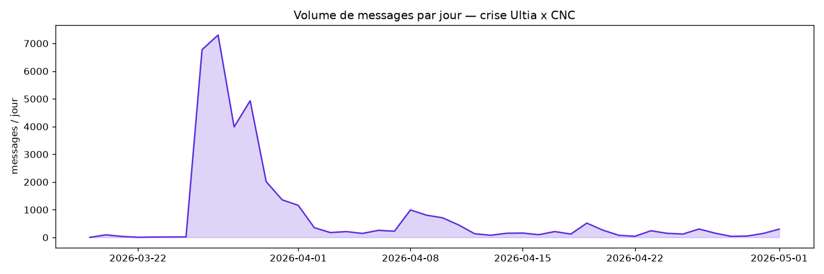
PROPAGATION — TIMELINE
Une déflagration de 4 jours, portée par le retweet
86%
des messages sont des retweets (amplification, pas débat)
7 303
messages le 2026-03-27 (jour de pic)
671
messages originaux seulement (1,9 % du corpus)
NEXA · Datathon 2/5

Slide 3
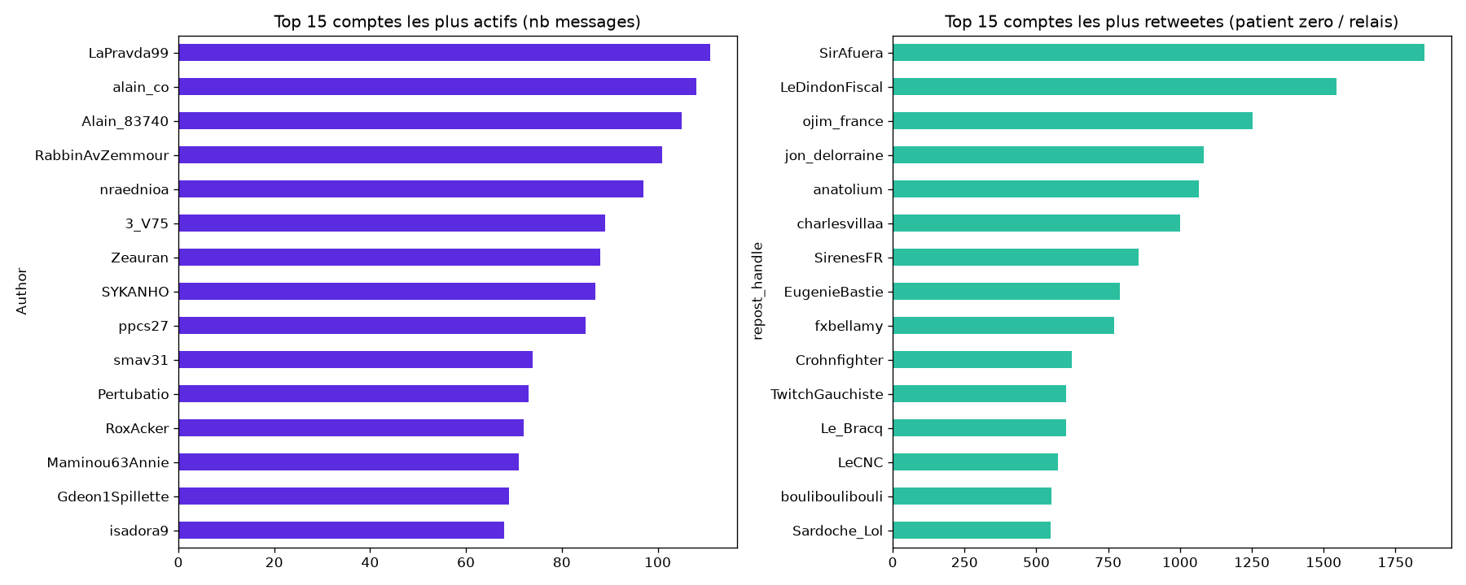
ACTEURS
Deux couches : des sources amplifiées, une piétaille de relais
Top comptes amplifiés (patient zéro / relais)
@SirAfuera
1 852 reprises
@LeDindonFiscal
1 544 reprises
@ojim_france
1 254 reprises
@jon_delorraine
1 083 reprises
@anatolium
1 065 reprises
@charlesvillaa
1 000 reprises
@SirenesFR
856 reprises
@EugenieBastie
791 reprises
NEXA · Datathon 3/5

Slide 4
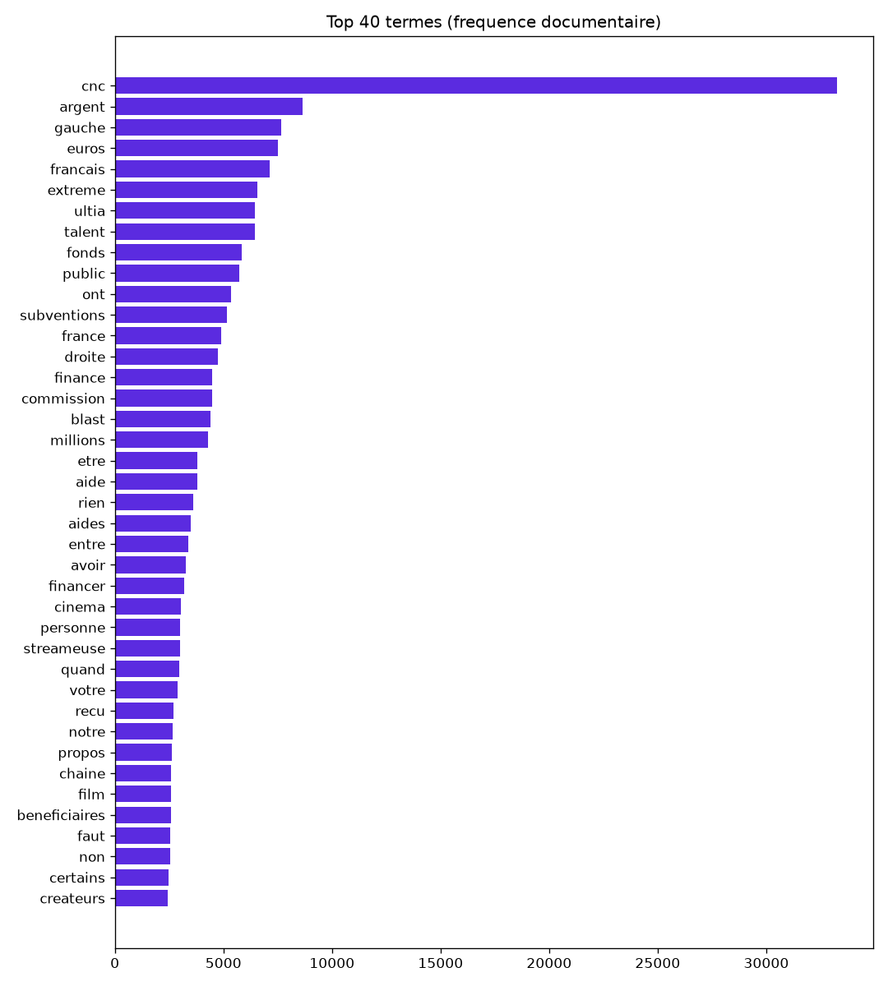
NARRATIFS & SÉMANTIQUE
Trois cadrages qui s'affrontent — un ton majoritairement négatif
L'argent public
cnc · fonds · subventions · millions · euros · aides
Les camps politiques
gauche · extrême · droite · français
Qui finance-t-on ?
talent · streameuse · créateurs · cinéma · film
Sentiment : 31% négatif · 66% neutre · 3% positif
La négativité culmine avec le pic de volume.
NEXA · Datathon 4/5

Slide 5
COORDINATION & SUITE
Signaux de coordination → un agent IA pour outiller la riposte
Ce que montre la coordination
• Messages copiés-collés jusqu'à 654 fois à l'identique
• Rafales synchronisées à la même minute
• 5 688 comptes ne postent qu'1 message (masse de relais)
• 9.1% de comptes certifiés seulement
Prochaine étape : l'agent « Analyste »
Modèle + outil d'accès au corpus + mémoire
• Interroge le corpus (volume, comptes, narratifs)
• Résume le narratif dominant d'un échantillon
• Détecte les signaux de coordination
Réutilisable pour d'autres crises informationnelles.
NEXA · Datathon 5/5

